Slide 8
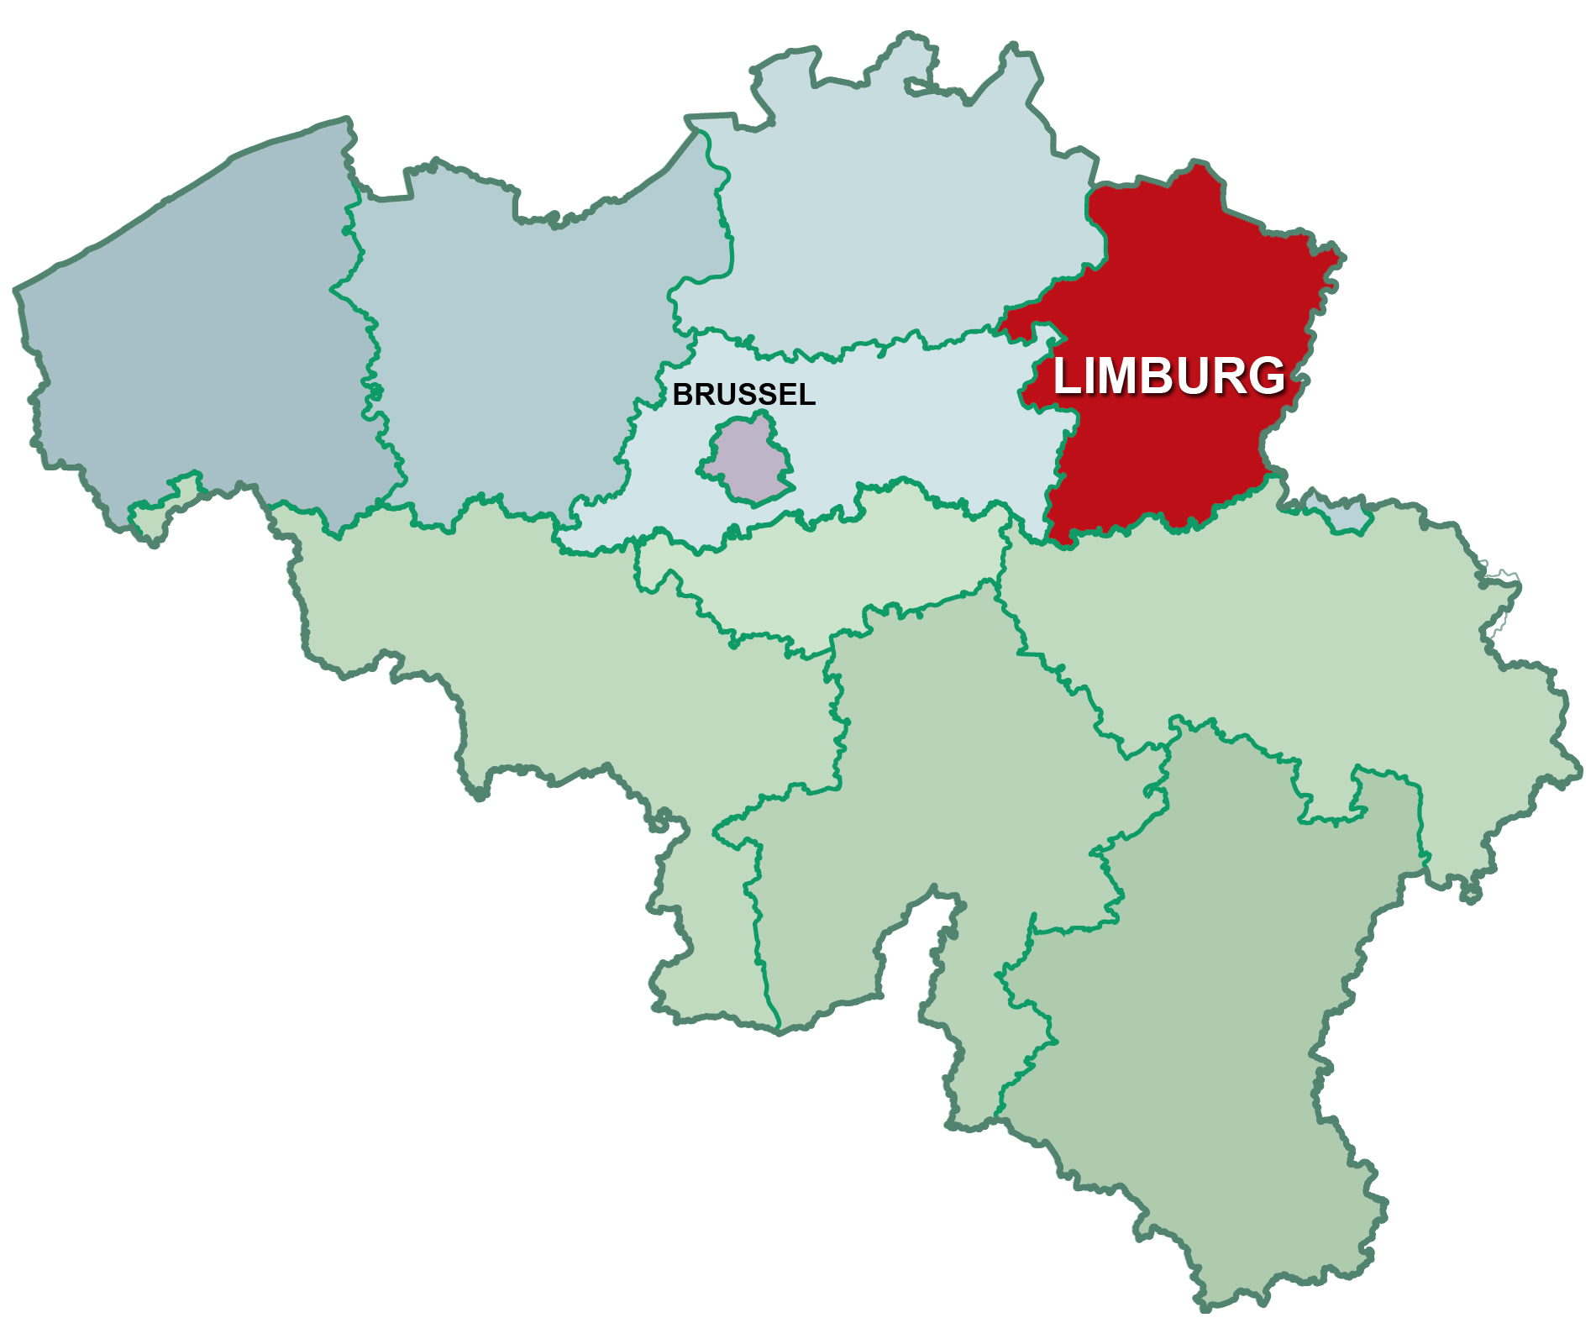
statutaire jaarvergadering
28mei 2021

Slide 9
Jaarverslag Raad van bestuur werking VBL in 2020
Bespreking resultaten 2020 en vermogen 31 december 2020
Verslag kas-toezichter
Bespreking begroting 2021
Goedkeuring resultatenrekeningen 2020 en begroting 2021
Kwijting aan de leden van de raad van bestuur
Ontslag en benoeming bestuurders
Toelichtingen
Varia

Slide 10
JAARVERSLAG 2020
VOEDSELBANK
LIMBURG
28-5-2021

Slide 11
VERENIGINGEN
Begunstigden: 13075 December 2020
57 verenigingen:
3 nieuwe verenigingen: Warm Hart
De Weggeefwinkel
Team Hope

Slide 12
MEDEWERKERS
26 Medewerkers
4 medewerkers verlieten ons: Rosette Claes
Mieke Cuppens
Jacques Desteg
Roger Vanecht
6 nieuwe medewerkers vervoegden ons: Jos Vanwetswinkel
Jacqueline Vanden Begin
David Vanlommel
Rony Van Lee
Jos Dirk en onze leerlingen

Slide 13
Bevoorradingsbronnen
 | 2017 | 2018 | 2019 | 2020 | % | 2019/2020
EU | 469048 | 333815 | 381791 | 393280 | 25,85 | +3,00%
Industrie | 292505 | 321421 | 410768 | 332890 | 21,89 | -18,95%
Distributie | 131144 | 111418 | 146186 | 130630 | 8,59 | -10,64%
Inzamelingen | 36785 | 40004 | 22987 | 75406 | 4,96 | +228,00%
BFVB | 271201 | 382317 | 256130 | 549141 | 36,11 | +114,00%
Veilingen | 2390 | 11380 | 16711 | 31739 | 2,09 | +89,93%
Andere VB | 4509 | 5506 | 2565 | 7785 | 0,51 | +22,93%
Totaal | 1207582 | 1205861 | 1237138 | 1520871 | 100,0 | +22,87%

Slide 14
Verdeeld
 | 2018 | 2019 | 2020 | +/-
Verenigingen | 1100750 | 1165263 | 1395000 | +19,72%
Andere VB | 86010 | 116592 | 101350 | -13,07%
Totaal | 1186760 | 1281855 | 1496350 | +16,73%

Slide 15
Aard van de producten
Houdbare producten | 1130980 | 74,36%
Verse producten | 320406 | 21,07%
Diepvries | 35846 | 2,36%
Non-Food | 33639 | 2,21%
 | 1520871
Fruit en groenten | 386886 | 25,44%
Zuivelproducten | 320094 | 21,05%
Graanproducten | 258882 | 17,02%
Dranken | 179796 | 11,82%
Bereide gerechten | 129167 | 8,49%
Suiker en zoetigheden | 73268 | 4,82%
Kruiden, sausjes en zout | 52457 | 3,45%
Vlees en vis | 48865 | 3,21%
Oliën en vetten | 37817 | 2,49%
Non Food | 33639 | 2,21%
Totaal | 1520871

Slide 18
Acties
Delhaize actie voor de VBL Colruyt actie voor de VBL
2018 | 41727
2019 | 42389 | + 1,6%
2020 | 21654 | - 48,9%
2018 | 4197
2019 | 16647 | +297%
2020 | ?
Nationaal resultaat Delhaize en Colruyt actie:
 | 2018 | 2019 | 2020 | 2019/2020 | %
Colruyt | 236625 | 284378 | 137629 | -146749 | - 51,6%
Delhaize | 580000 | 605558 | 244107 | -361451 | - 59,7%
Totaal | 816625 | 889930 | 381736 | -508194 | -57,1%

Slide 19
UITDAGINGEN
Vooral inzetten op verse voeding.
Omhalingen optimaliseren ( bv Colruyt ronde)
Invriezen en etikettering
FAVV voorschriften
Afval beheersing
Schenkingsbeurs??
Speciale dank aan Jos en Bart voor de hulp bij het maken van dit verslag.

Slide 20
Bedankt voor uw aandacht.

Slide 21
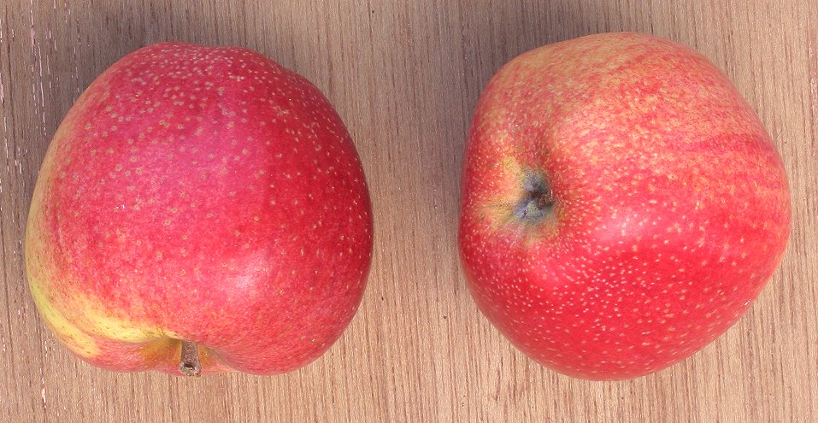
Voedselbank Limburg vzw
RESULTATEN 2020
Deze foto van Onbekende auteur is gelicentieerd onder CC BY-SA

Slide 22
Inkomsten
 | 2020 | 2019
Toelage BFVB | 53.264 | 49.003
Bijdragen verenigingen | 11.769 | 11.570
Toelage gemeenten, Provincie | 1.614 | 1.664
Giften | 36.408 | 4.535
Verkoop koelboxen | 4.719 | 0
Diverse opbrengsten | 3.102 | 4.949
Finaciële resultaten | -102 | 4.909
 | 110.774 | 76.630

Slide 23
Onkosten
 | 2020 | 2019
Aankoop voeding KBS | 9.530 | 0
Aankoop koelboxen | 4.719 | 0
Huur onroerend | 30.000 | 30.000
onderhoud gebouwen | 6.083 | 3.053
onderhoud technische installatie | 7.018 | 2.937
Kosten rollend materieel | 12.462 | 10.965
kosten vrijwilligers | 8.061 | 10.095
Administratiekosten | 7.088 | 8.574
Energie | 11.237 | 14.701
Representatie | 942 | 1.154
Afschrijving investering - subsidie | 2.539 | 2.539
 | 99.679 | 84.018

Slide 24
Resultaat
 | 2020 | 2019
Inkomsten | 110.774 | 76.630
Onkosten | -99.679 | -84.018
Resultaat | 11.095 | -7.388

Slide 25
Balans 31 december
 | 2020 | 2019
Investeringen
Installaties, machines, uitrusting | 26.464 | 30.875
Bureelmaterieel | 977 | 2.127
Rollend materieel | 60.651 | 72.781
 | 88.092 | 105.783
Vorderingen
Diverse vorderingen | 13.116 | 5.385
Liquide middelen | 175.288 | 152.764
TOTAAL BEZITTINGEN | 276.496 | 263.932

Slide 26
Balans 31 december
TOTAAL BEZITTINGEN | 276.496 | 263.932
-Schulden | -8.591 | -1.969
Eigen Vermogen | 267.905 | 261.963
Eigen patrimonim | 177.922 | 166.827
kapitaalsubsidies | 89.984 | 95.136
 | 267.905 | 261.963

Slide 27
Verslag kas-toezichter
Ons nazicht gebeurde op basis van de ons voorgelegde grootboekrekeningen van 2020. De boekhouding is logisch opgebouwd en geeft een betrouwbaar en ondubbelzinnig overzicht van de verrichtingen van 2020.
De jaarrekening van 2020 vertoont een balanstotaal van 276.496 Euro en een winst van 11.094 Euro.
Het onderzoek laat ons toe te besluiten dat de jaarrekening per 31 december 2020 volledig aansluit met de gevoerde boekhouding, en dat de inkomsten en de uitgaven verantwoord zijn met de nodige rechtvaardigingsstukken.
Derhalve stellen wij de algemene vergadering voor om de balans per 31 december 2020 en de resultatenrekening over het boekjaar 2020 goed te keuren.
Gedaan te Hasselt, op 12 mei 2021.
Claessens Hendrik

Slide 28
BEGROTING 2021
INKOMSTEN
Toelage BFVB | 50.000
Bijdragen verenigingen | 11.500
Toelage gemeenten, Provincie | 1.800
Giften | 25.000
Diverse opbrengsten | 1.000
Finaciële resultaten | -200
 | 89.100
UITGAVEN
Huur onroerend | -30.000
onderhoud gebouwen | -6.200
onderhoud technische installatie | -7.000
Kosten rollend materieel | -14.500
kosten vrijwilligers | -7.700
Administratiekosten | -8.280
Energie | -11.000
Representatie | -1.000
Afschrijving investering - subsidie | -2.550
 | -88.230
RESULTAAT | 870

Slide 30
Toelichtingen

Slide 32
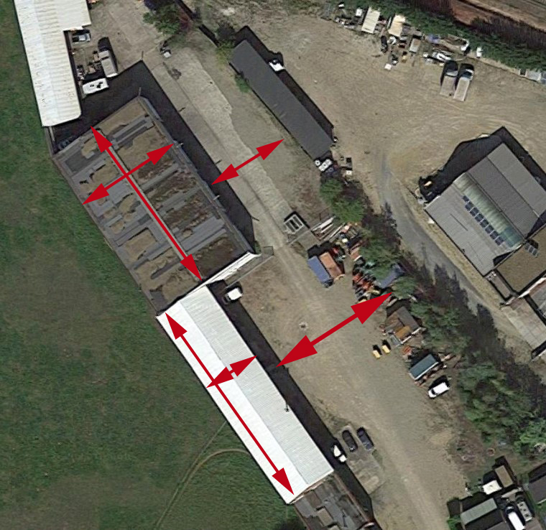
24
21
41
984 m2
32
12,5
625 m2
50

Slide 33
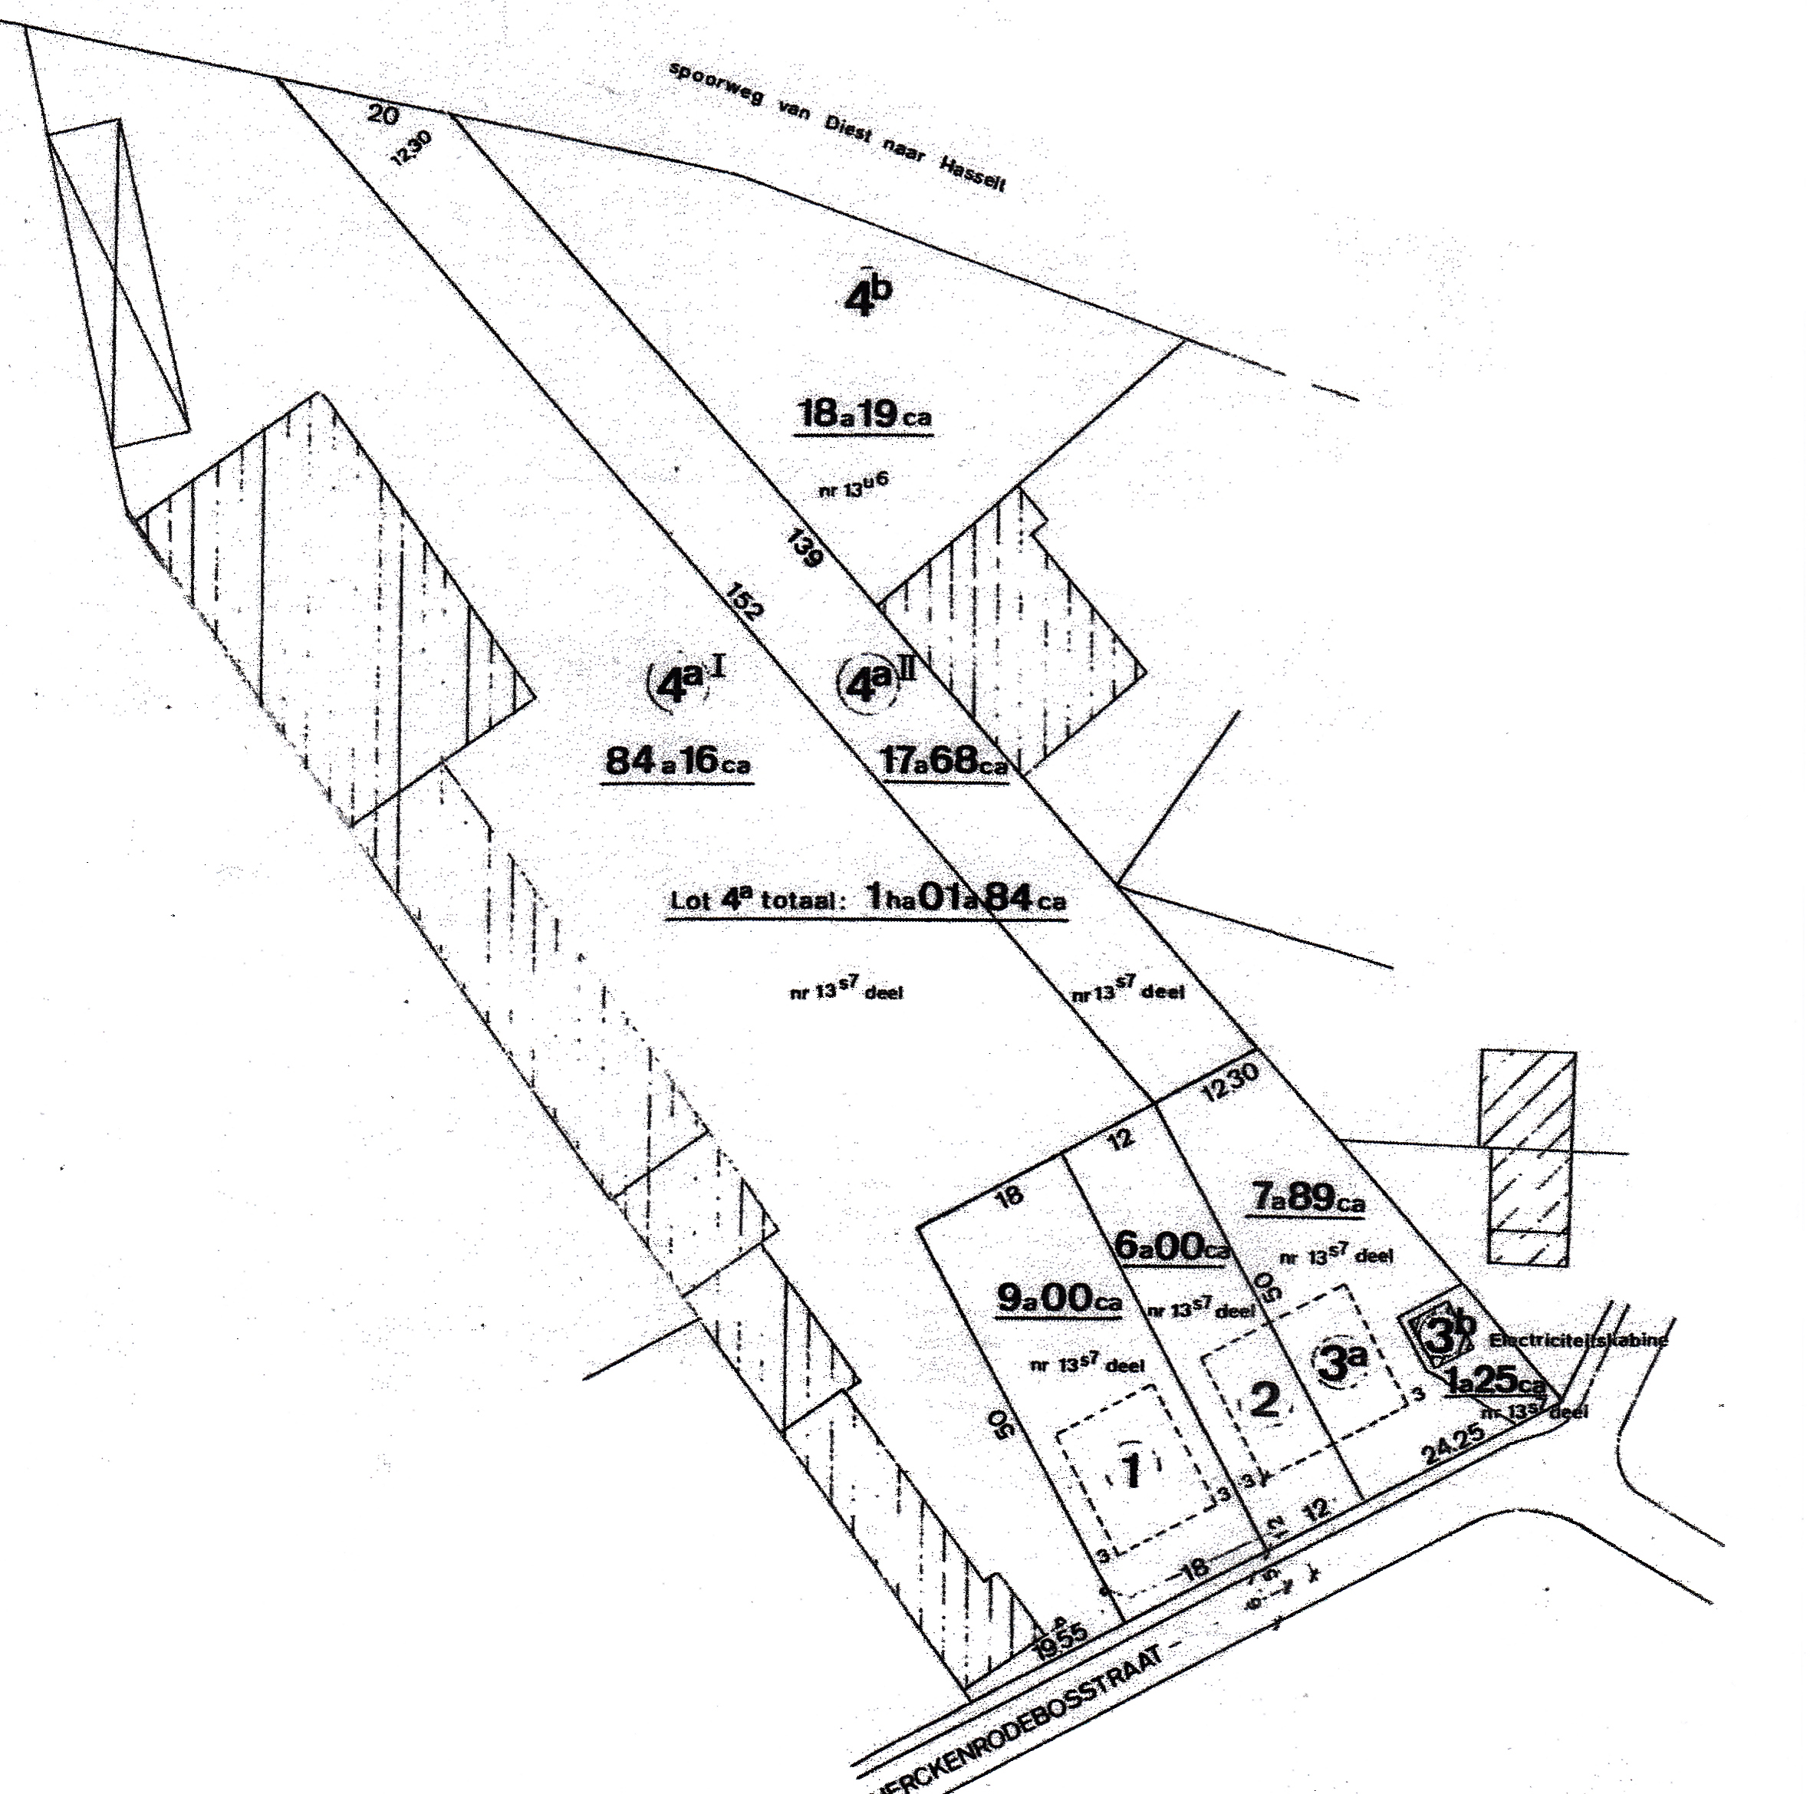

Slide 34
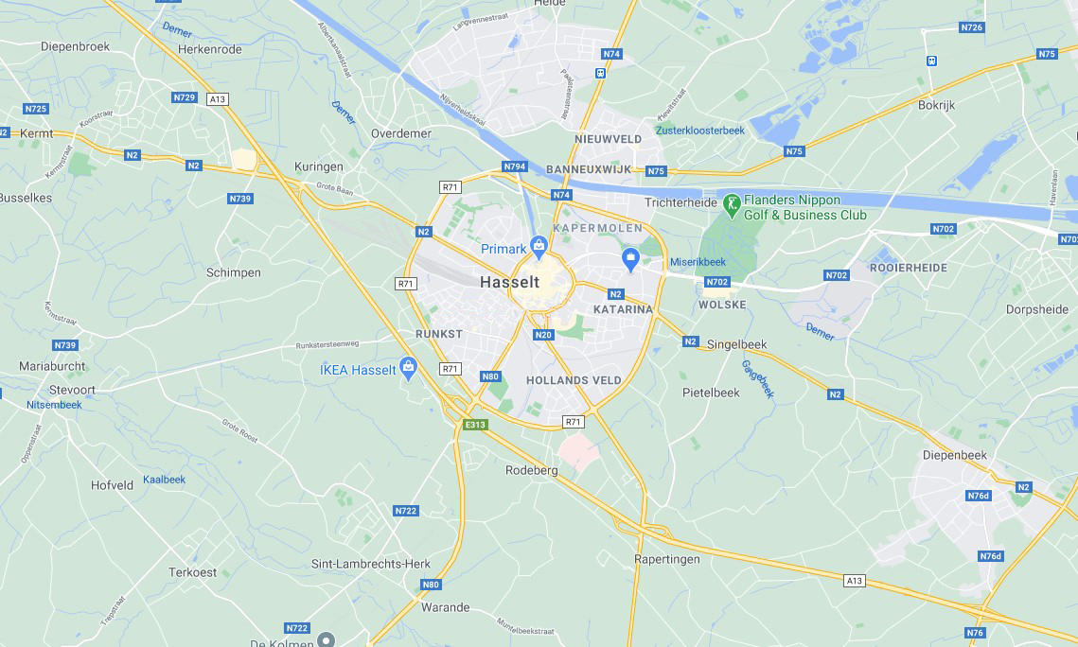
huidge locatie
Alva Site Oude Truierbaan 3500 Hasselt

Slide 35
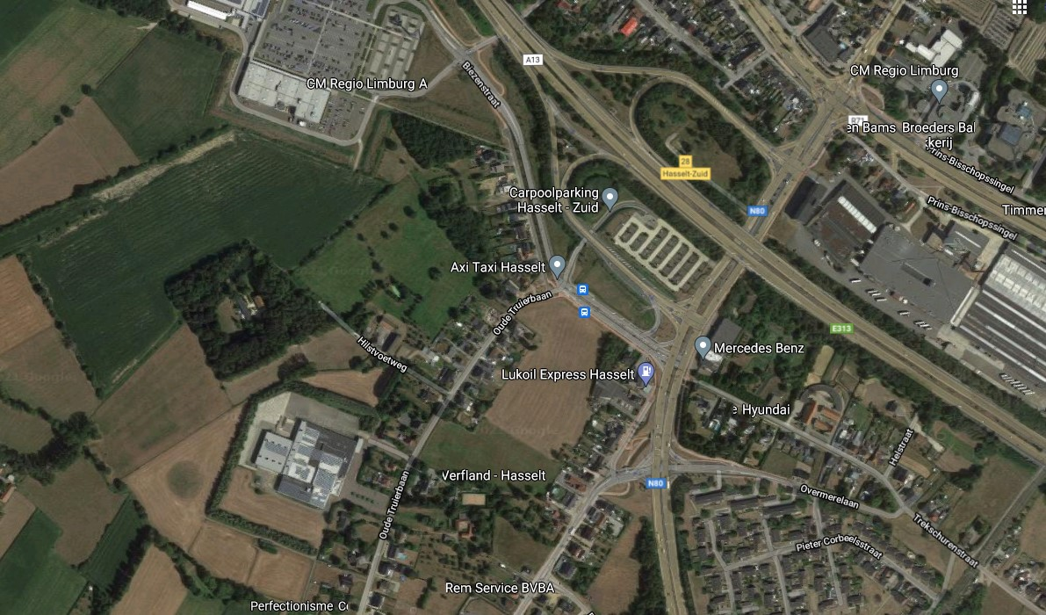

Slide 36
huidge locatie
Alva Site Oude Truierbaan 3500 Hasselt

Slide 37
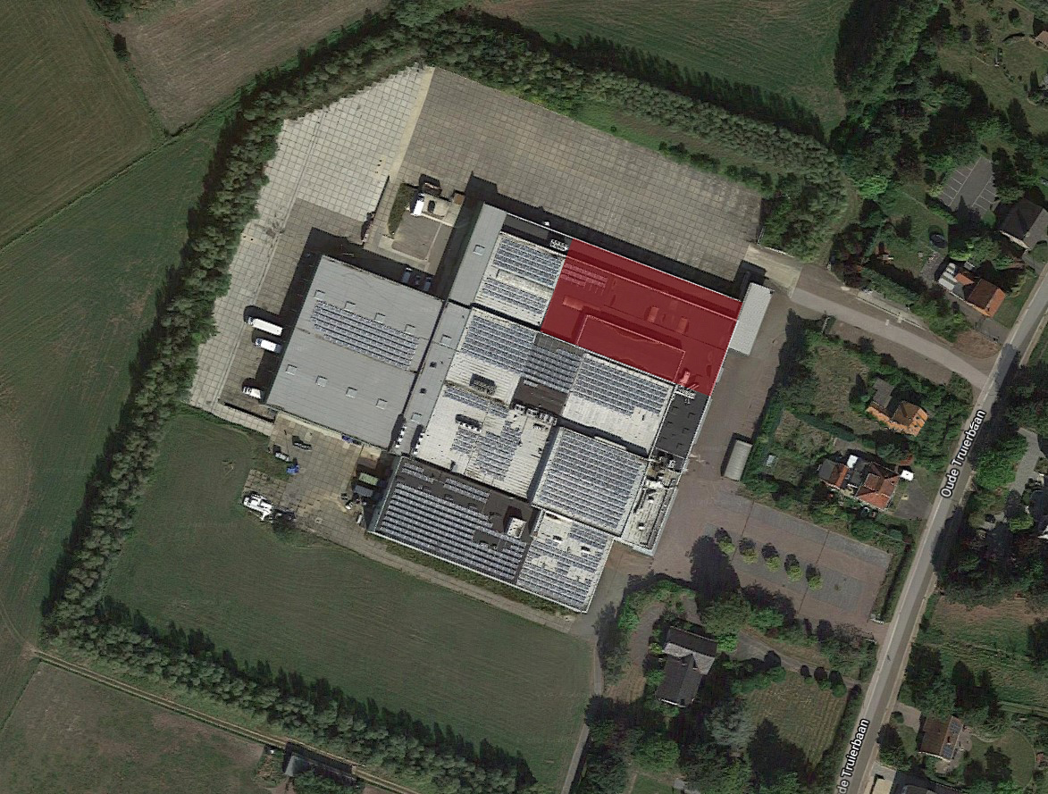

Slide 38
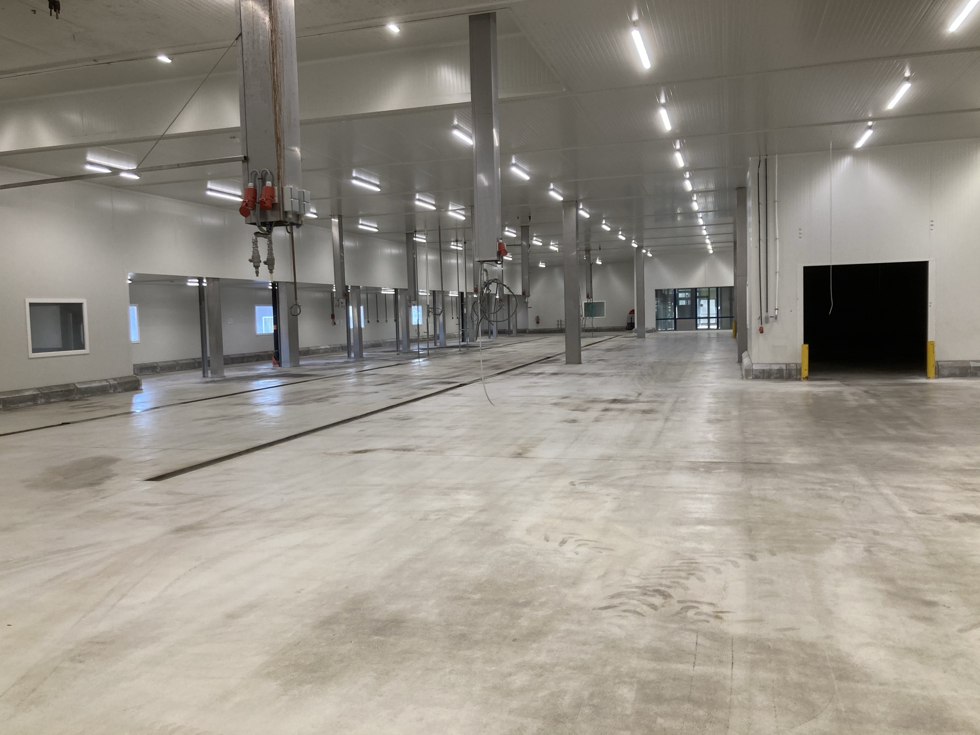

Slide 39
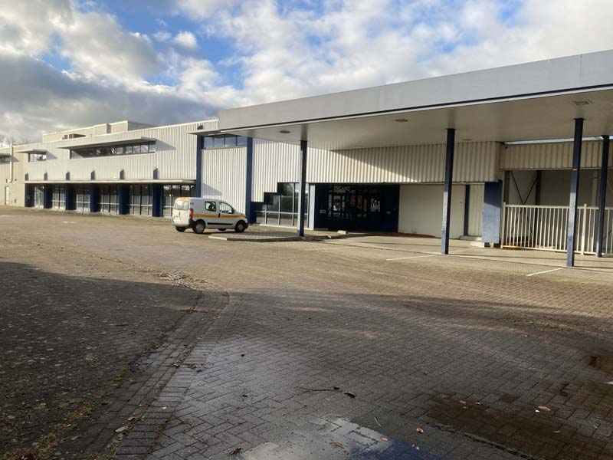

Slide 40
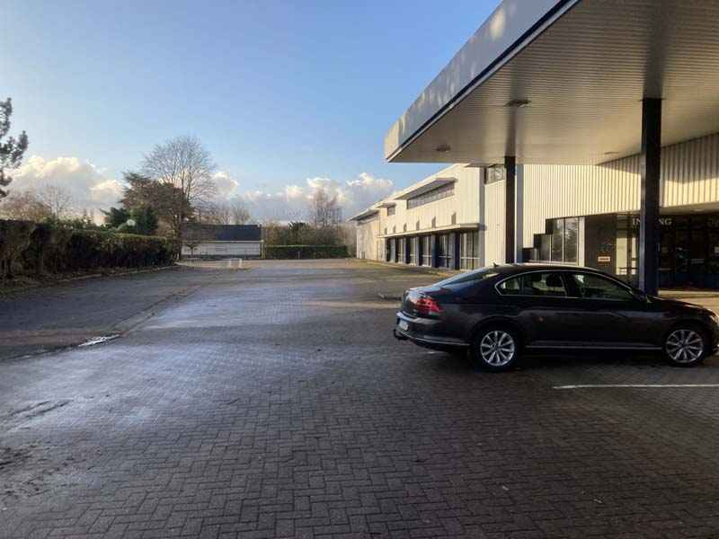

Slide 41
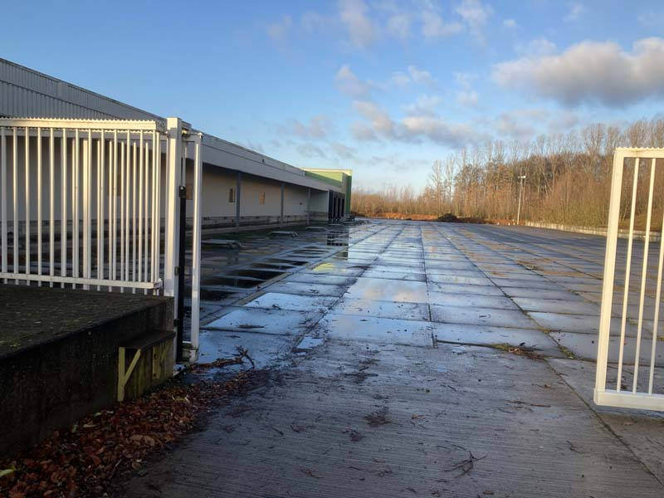

Slide 42
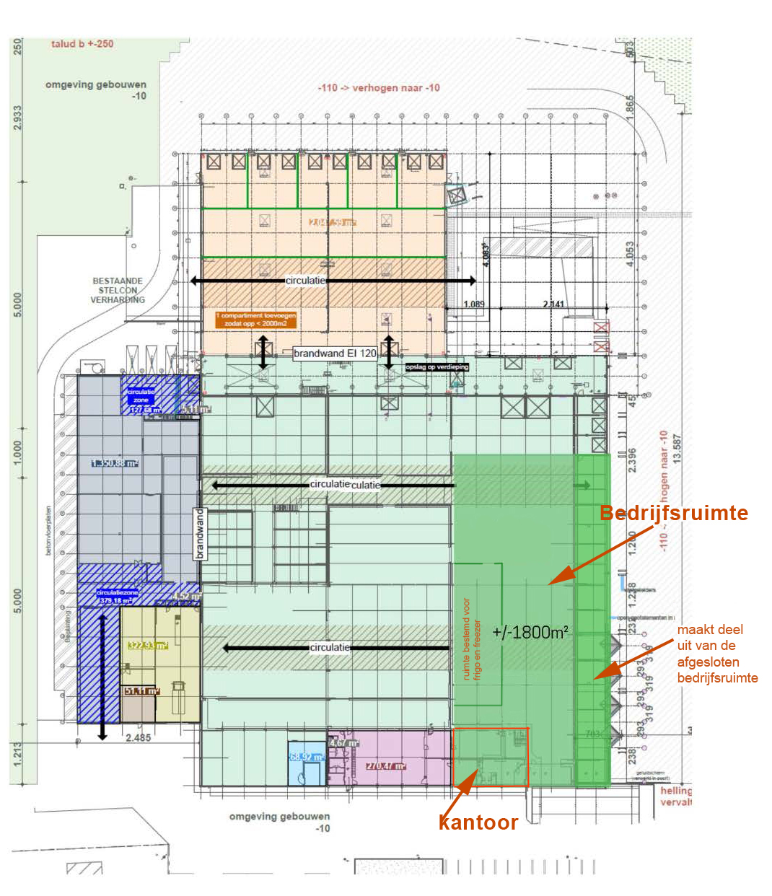

Slide 43
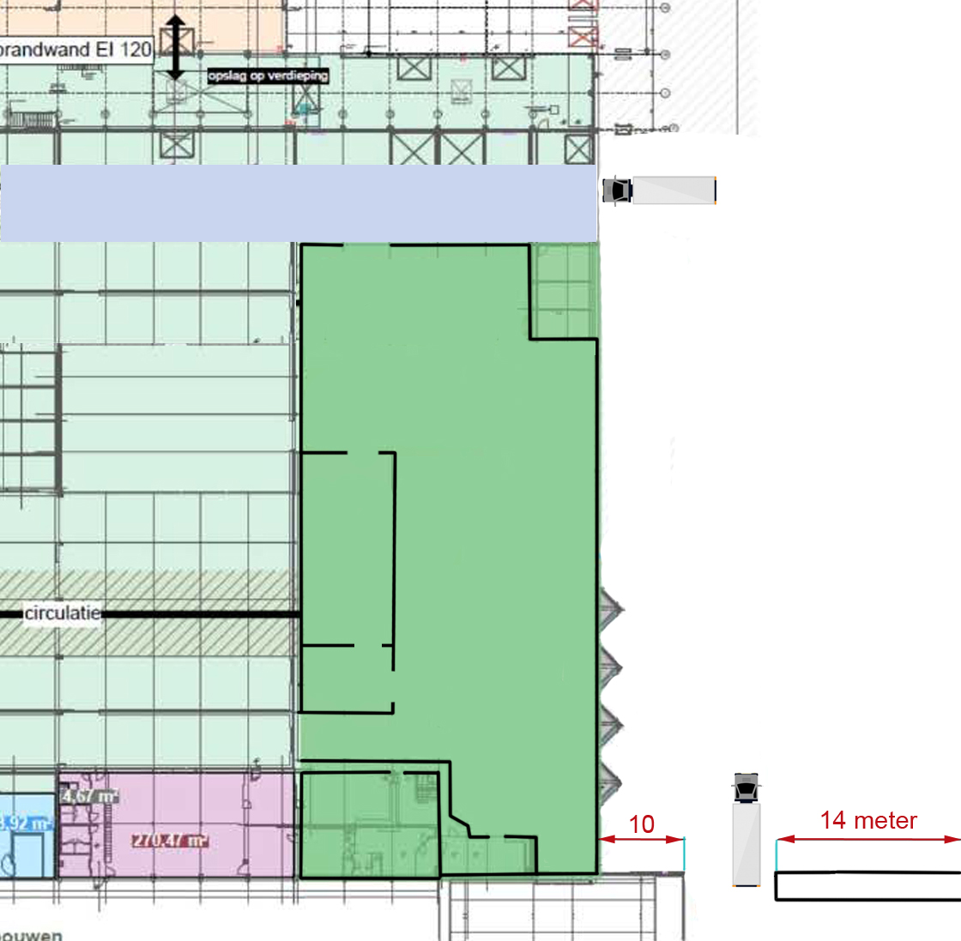
De doorgang wordt aangelegd door de firma Hertsens en beschikt over een hellend vlak. Op deze manier
kunnen we, via doorgang A, hiervan gebruik maken.
A is een bestaande poort.
A
technische
ruimte
B
de grijze oppervlakte wordt niet ter
beschikking gesteld, behoudens aankoop.
frigo en
freezer
C
Op plaatsen B, C en D komen sectionale
poorten met laadkade
koele
ruimte
D
burelen
10 meter

Slide 44
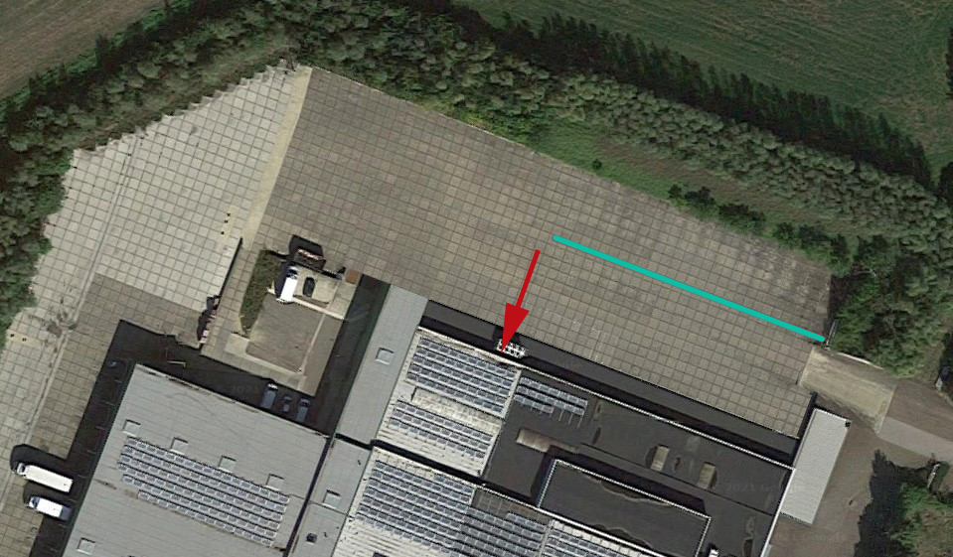
zonder schaduw aan de parkingzijde
55 meter
10 10 14

Slide 48
Depot Margo

Slide 49
Depot Margo
Bijdrage door de verenigingen

Slide 50
Depot Margo
Bijdrage door de verenigingen
Schenkingsbeurs

Slide 51
Depot Margo
Bijdrage door de verenigingen
Schenkingsbeurs
Samenwerking

Slide 53
werkvloer

Slide 54
administratie
werkvloer

Slide 55
bestuurders
administratie
werkvloer

Slide 56
support
bestuurders
administratie
werkvloer

